Slide 1
Propagación de Ondas Gravitacionales en la Teoría Generalizada de Proca SU(2)
Angie Milena Sánchez Méndez
Jose Fernando Rodríguez
Universidad Industrial de Santander

Slide 2
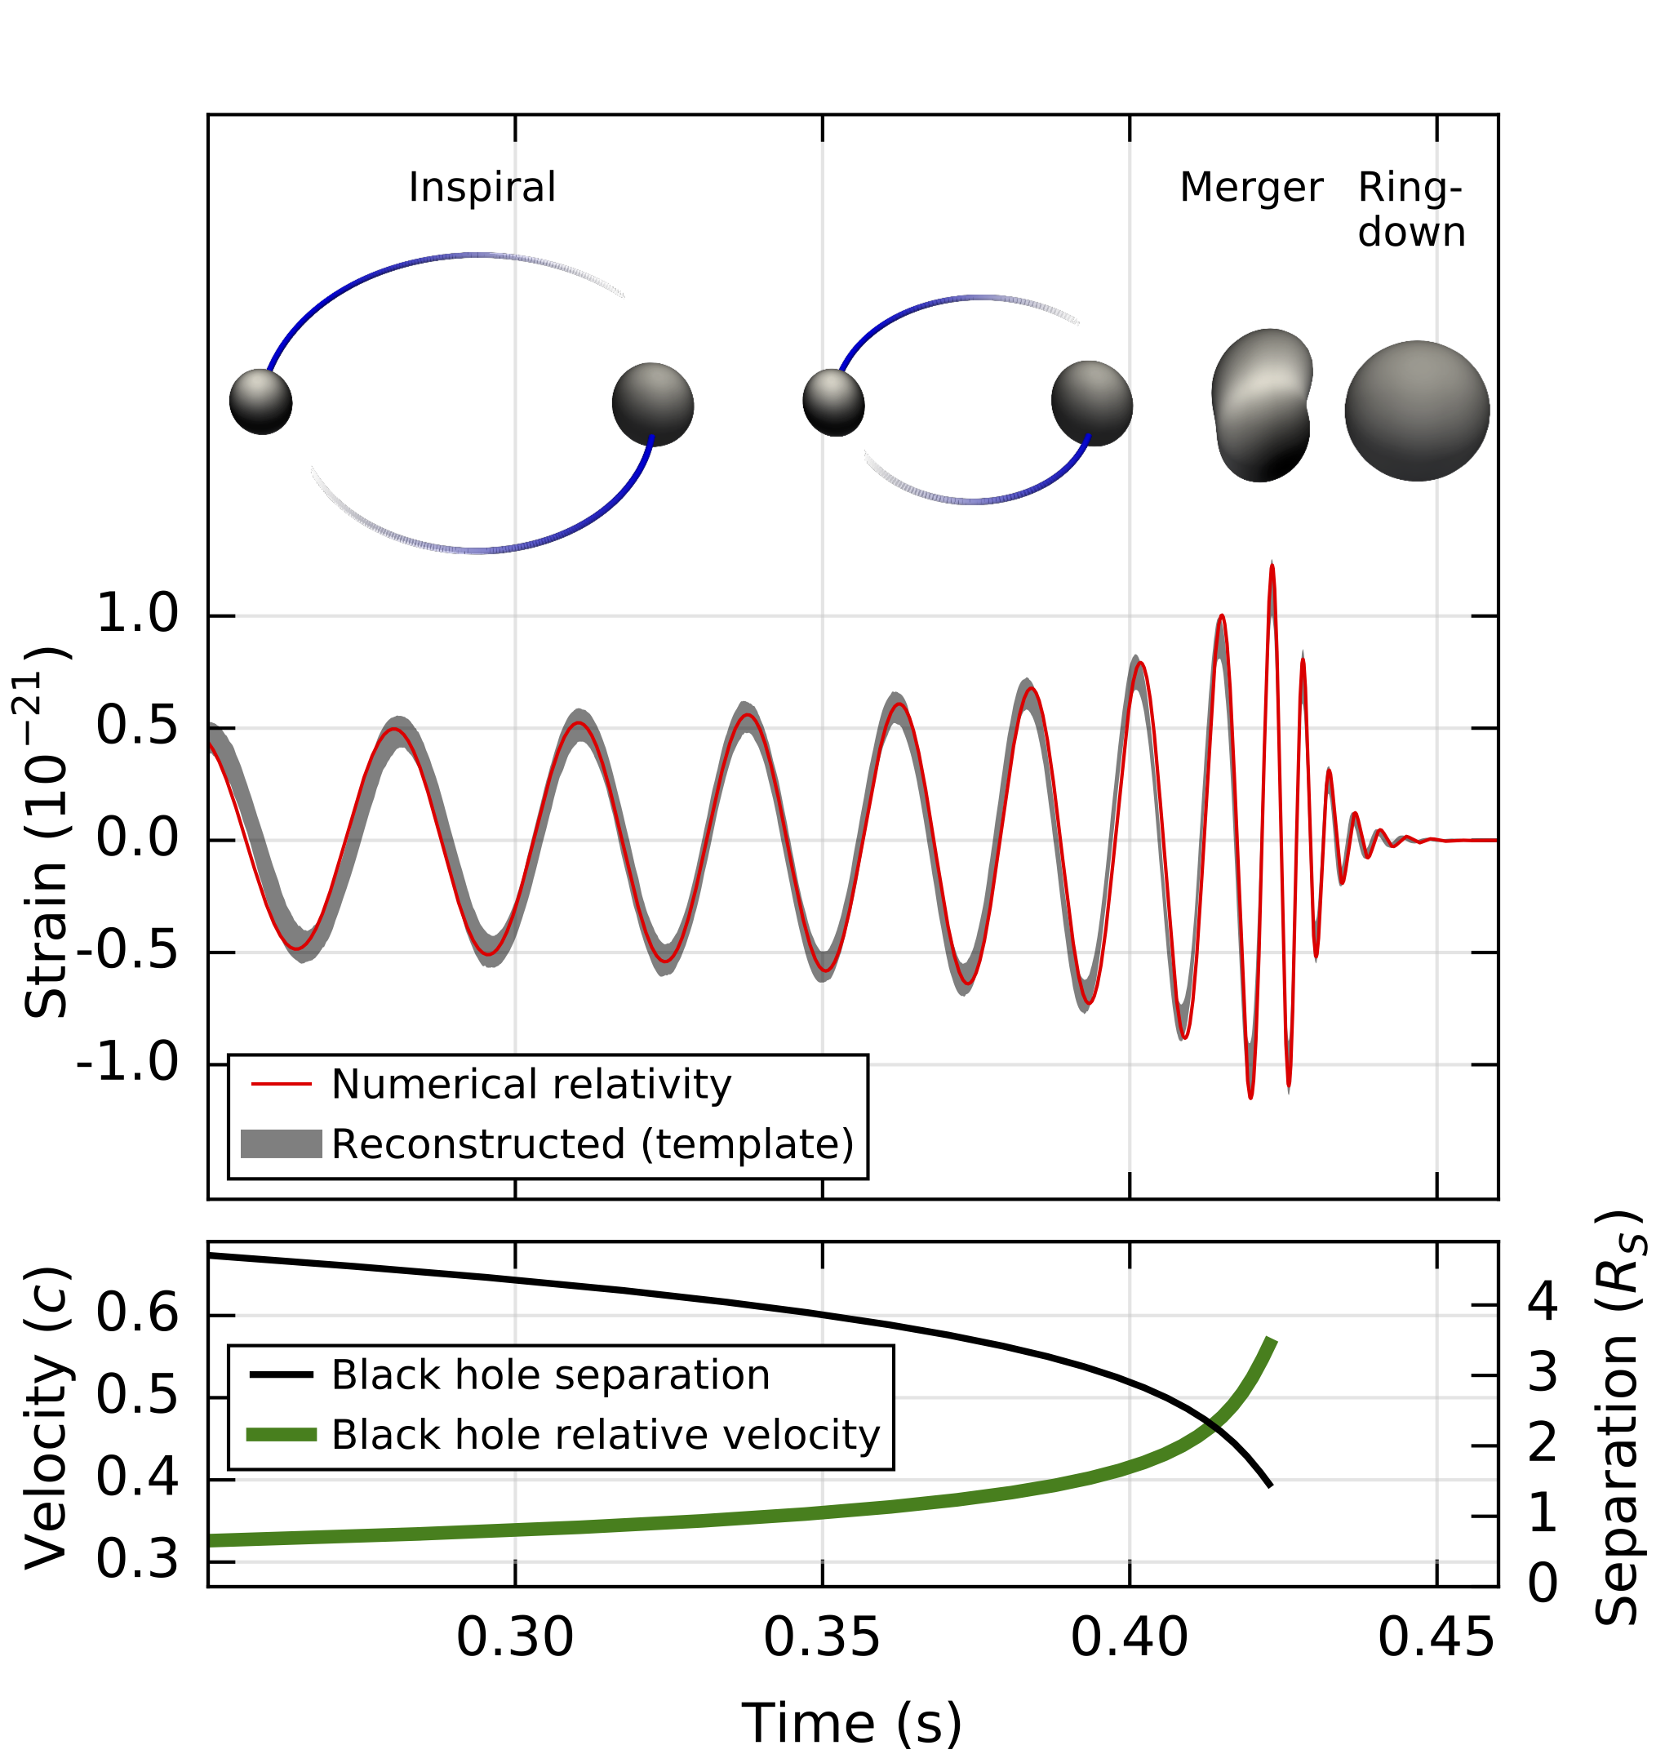
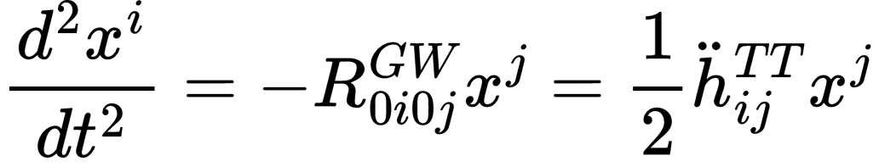
1
Algunos aspectos generales de las Ondas Gravitacionales:
Las ondas gravitacionales (OG) son perturbaciones del campo gravitatorio que se propagan, “ondulaciones del espacio-tiempo” que se propagan.
Las OGs contienen información del movimiento coherente de grandes masas compactas como agujeros negros, estrellas de neutrones.
Las OGs se propagan (casi) sin ser perturbadas. No hay “contaminación”; sin embargo, son muy débiles y difíciles de detectar directamente.
Las OG inducen un movimiento relativo entre marcos inerciales locales a través de la desviación geodésica:
Abbott, Benjamin P., et al. "Observation of gravitational waves from a binary black hole merger." Phys. Rev. Lett. 116(6) (2016): 061102.

Slide 3

7
Motivación:
La teoría de RG predice en cuanto a la propagación de las Ondas Gravitacionales que:
1. Se propagan a la velocidad de la luz (c);
2. Existen dos modos de polarización que se propagan a la misma velocidad.
Otras teorías métricas predicen, en general:
Abbot, Benjamin P., et al. Phys. Rev. D, GW170817, (2019).
B. P. Abbott et al, et al. Phys. Rev. D, GW150914, (2016).
1. Velocidades de propagación anómalas diferentes, .
2. Hasta 6 modos de polarización.
3. Las velocidades de propagación son diferentes para cada modo (birrefringencia).
$$V_{g}≠C$$
Ezquiaga, J. M., & Zumalacárregui, M. (2020).
Clifford Will, 2013.

Slide 4
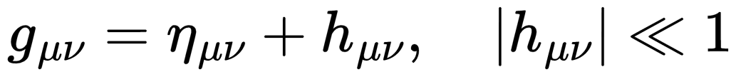
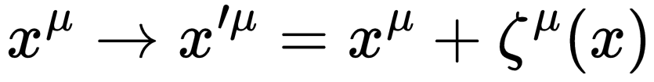
10
Formulación Linealizada de la Gravedad
En la aproximación de campo débil, se supone que el observador que se encuentra lo suficientemente lejos de la fuente para que el campo gravitacional sea débil:
,
llamado “nearly Lorentz frame” (NLF).
Al considerar la transformación de coordenadas, , vemos que:
las cuales son llamadas transformaciones de gauge de la métrica.

Slide 5
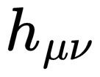
11
Formulación Linealizada de la Gravedad
El tensor de Riemann lineal en :
es invariante ante transformaciones de gauge.

Slide 6
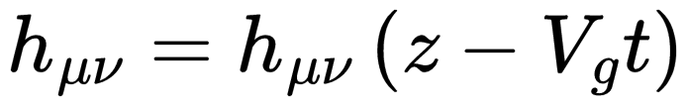
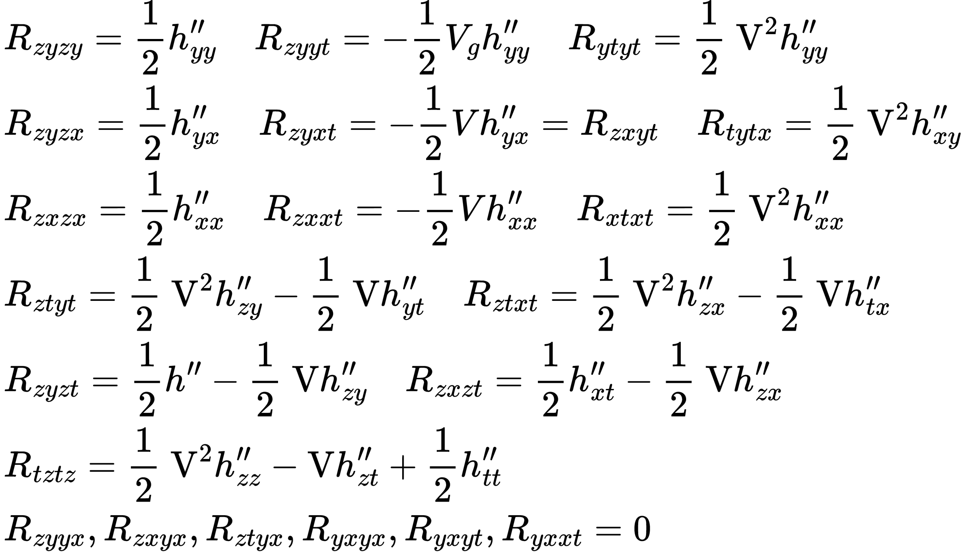
14
Modos de Propagación de OG
Suponiendo una solución radiativa:
las componentes del tensor de Riemann linealizado son
Transversal-Transversal
Longitudinal-Transversal
Longitudinal-Longitudinal
Eddington, A. S. (1922). The propagation of gravitational waves. Proceedings of the Royal Society of London. Series A, Containing Papers of a Mathematical and Physical Character, 102(716), 268-282.

Slide 7
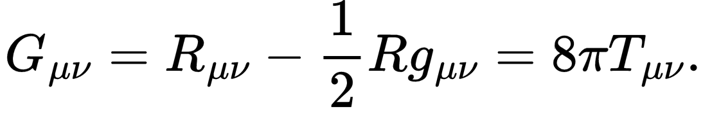
11
Relatividad General Linealizada
Las ecuaciones de Einstein son:
Las ecuaciones linealizadas de Einstein en el vacío:

Slide 8
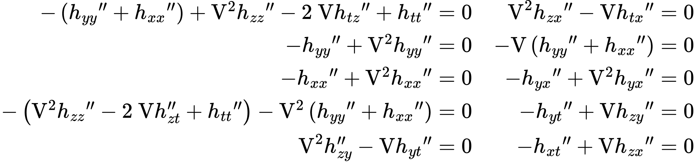
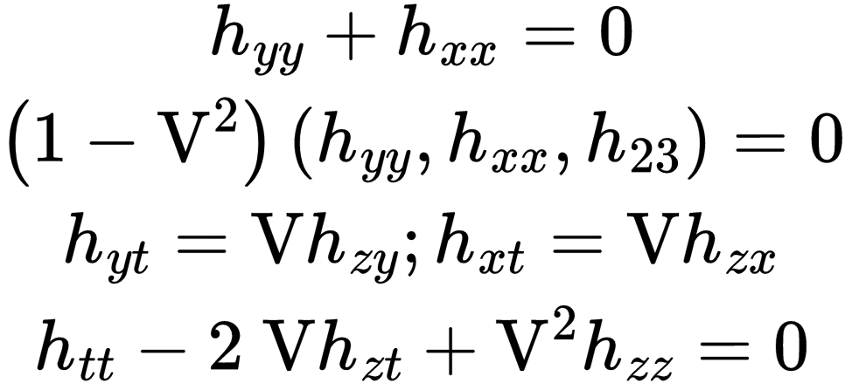
14
Modos de Propagación de OG
Las ecuaciones de Einstein linealizadas para el Ansatzs h= (z – Vt), adoptan la forma:
Las cuales, luego de ser integradas, se reducen a:
Eddington, A. S. (1922). The propagation of gravitational waves. Proceedings of the Royal Society of London. Series A, Containing Papers of a Mathematical and Physical Character, 102(716), 268-282.

Slide 9
Teoría Generalizada de Proca SU(2) (GSU2P)
23
¿Por qué modificar RG?
Aspectos fenomenológicos:
Aspectos Teóricos:
1. El problema de la materia oscura
2. El problema de la energía oscura
3. Tensión de Hubble
1. Singularidades
2. El problema de la constante cosmológica
3. Problema de renormalizabilidad y unitariedad
Teoría generalizada de Proca:
Teoría métrica (Principio de equivalencia de Einstein).
Grados de libertad extra vectoriales.
Propaga el número correcto de grados de libertad.
Las ecuaciones de campo son de segundo orden, evitando la inestabilidad de Orstrograski
Simetría global SU(2). El grupo SU(2) es homomorfo al grupo de rotaciones SO(3).
Triada cósmica emerge naturalmente.
A. G. Cadavid, Y. Rodríguez, and L. G. Gómez, Phys Rev, 2020.

Slide 10
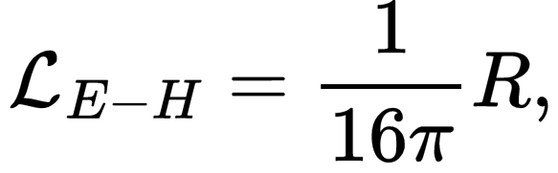
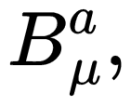
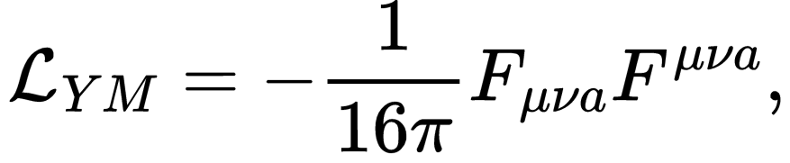
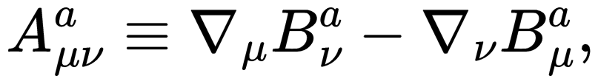
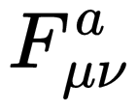
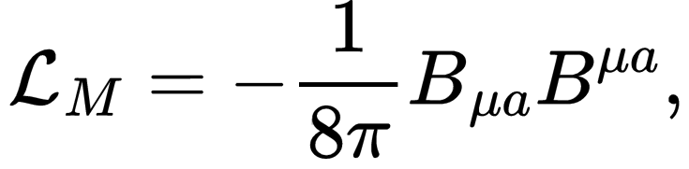
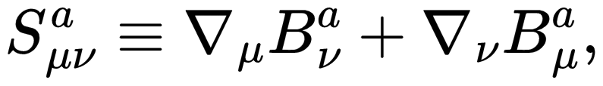
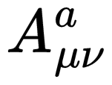
Teoría Generalizada de Proca SU(2)
24
A. G. Cadavid, Y. Rodríguez, and L. G. Gómez, Phys. Rev. D, 2020.
De manera más explícita se tiene:
donde:
Campos vectoriales asociados al álgebra de Lie del grupo SU(2);
Tensor de Faraday no abeliano;
Versión abeliana de ;
Versión simétrica de ;

Slide 11
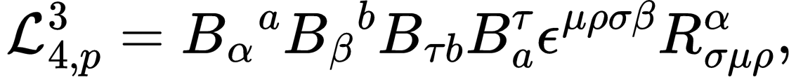
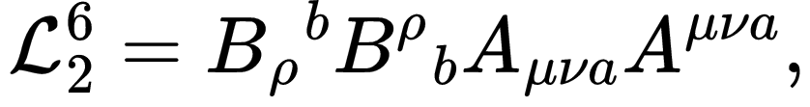
Teoría Generalizada de Proca SU(2)
25
A. G. Cadavid, Y. Rodríguez, and L. G. Gómez, Phys. Rev. D, 2020.
En total, se tienen 21 piezas lagrangianas que conforman la acción en esta teoría; sin embargo, para este trabajo, consideraremos 4 de ellas, con diferentes propiedades:

Slide 12

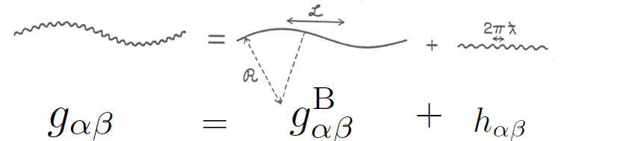

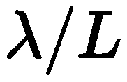
17
Aproximación Eikonal
La condición de optica geométrica es válida cuando :
Bajo la aproximación eikonal se tiene que:
donde es del orden de .

Slide 13
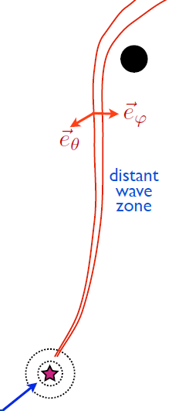
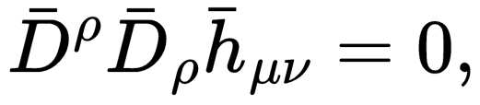
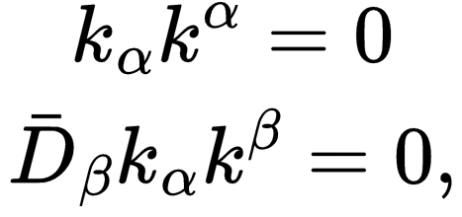
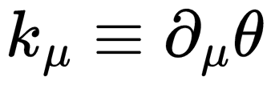
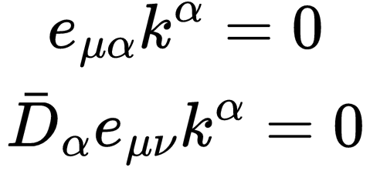
18
Aproximación Eikonal (WKB) en RG
De la ecuación de propagación
se obtienen las curvas perpendiculares a las superficies de fase constante
donde . Adicionalmente, la polarización de estas curvas es perpendicular y transportada paralelamente a ellas:
,
.

Slide 14
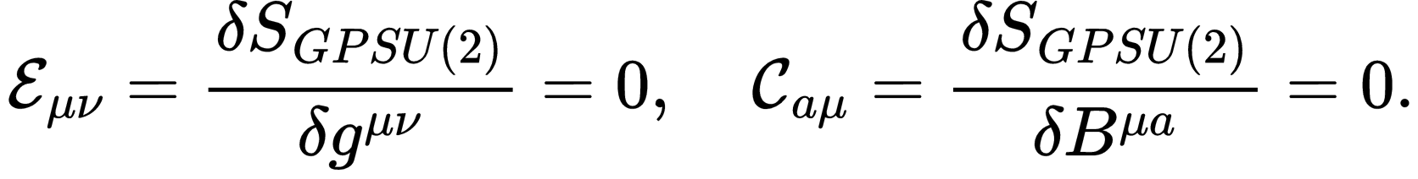
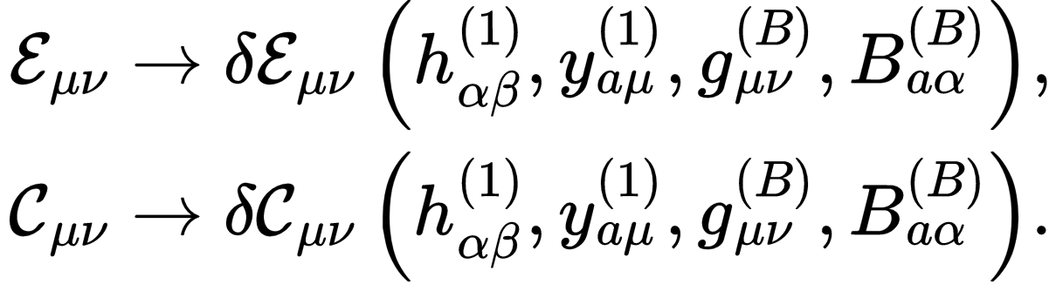
Ecuaciones de propagación en GSU2P
31
Al aplicar el principio variacional a la acción GPSU(2), se obtienen las ecuaciones de campo
Luego, las perturbaciones de la métrica y de los campos vectoriales:
para obtener las ecuaciones de campo, las cuales son perturbadas a primer orden:

Slide 15
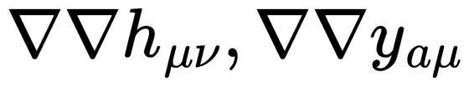
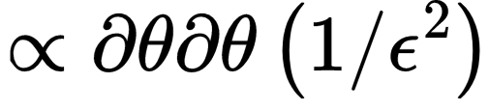
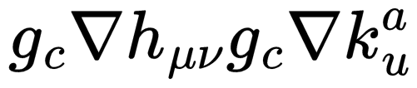
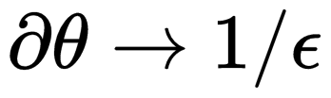
Ecuaciones de propagación en GPSU(2)
31
De las ecuaciones perturbadas a primer orden, sólo se consideran aquellos términos de la forma , términos de orden dominante (L.O.) . Este término se obtiene despreciando curvatura, las derivadas de fondo, y sustituyendo en derivadas covariantes en parciales.
El orden dominante se obtiene al ir a un NLF (nearly Lorentz frame): realizar perturbaciones en un fondo plano, y despreciar derivadas del campo vectorial de fondo.
Términos contribuyen máximo con .
- Will, C. M. (2018). Theory and experiment in gravitational physics. Cambridge University Press.
- Bettoni, D., Ezquiaga, J. M., Hinterbichler, K., & Zumalacárregui, M. (2017). Speed of gravitational waves and the fate of scalar-tensor gravity. Phys. Rev. D, 95(8), 084029.

Slide 16
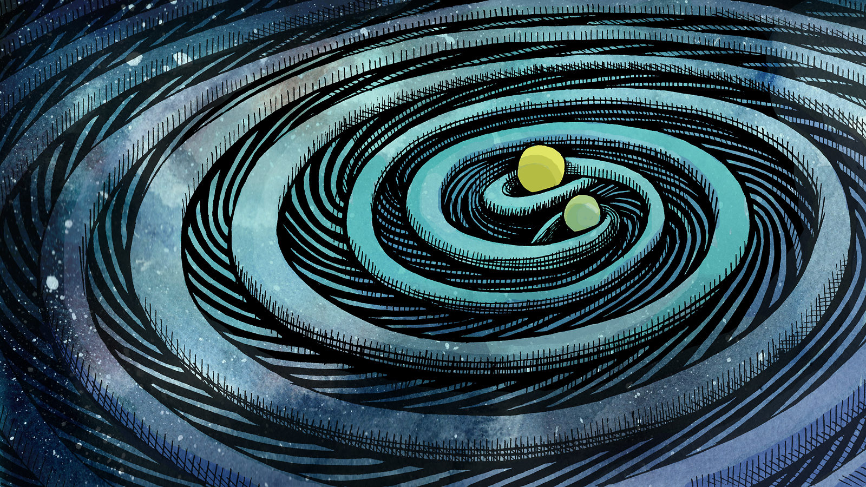
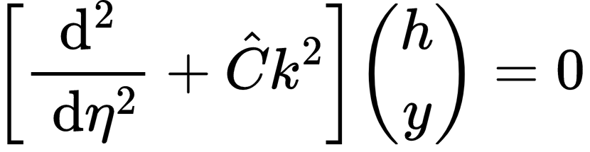
1
Algunas consideraciones respecto a la aproximación WKB y el presente trabajo:
Si no se tienen en cuenta variaciones en la amplitud, sino las velocidades de propagación de las ondas gravitacionales, fenómenos como la fricción generada por la expansión en el espacio-tiempo de FLRW no se tendrán en cuenta; es decir,
Dado que la velocidad de propagación de las ondas se obtiene de manera local, por el principio de equivalencia, en indistinguible tomar un fondo como el de Minkowski o cualquier otro fondo que sea solución a las ecuaciones de campo de la teoría de gravedad en cuestión asociadas a la métrica.
El ítem anterior no ocurre con las ecuaciones de campo asociadas a los grados de libertad adicionales.
.

Slide 17
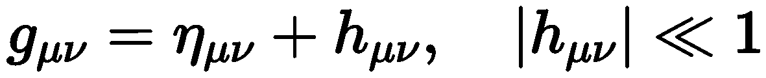


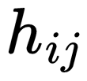
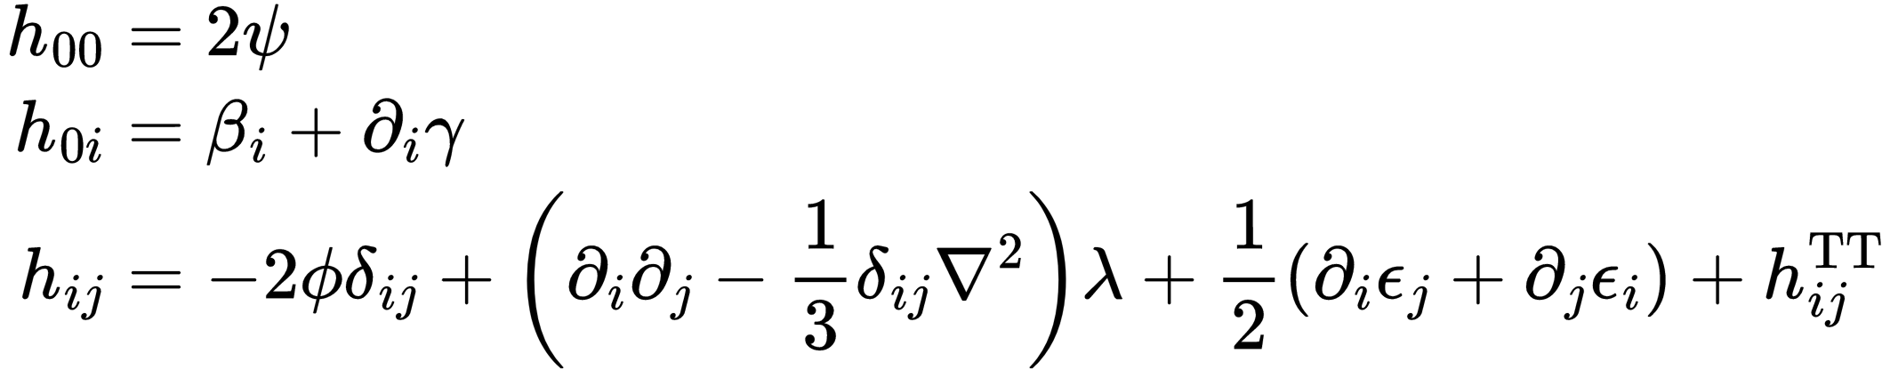
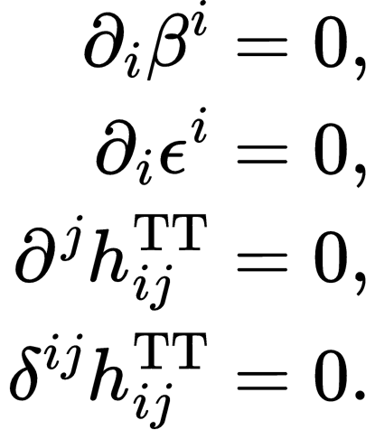
Descomposición por helicidades para obtener modos de propagación
31
Se considera nuevamente la solución
,
donde, es posible afirmar que es un escalar bajo rotaciones, se transforma bajo rotaciones como un vector espacial y como un tensor espacial.
De este modo, se puede utilizar el hecho de que un campo vectorial se puede descomponer en una parte transversal y una longitudinal, gracias al teorema de Helmholtz, tal que, la perturbación se puede expresar como:
,
,
.

Slide 18
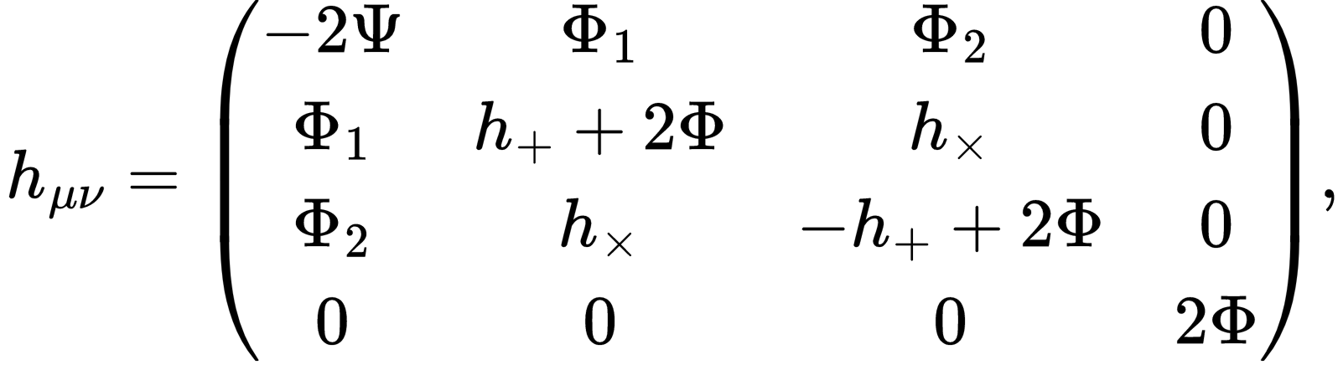
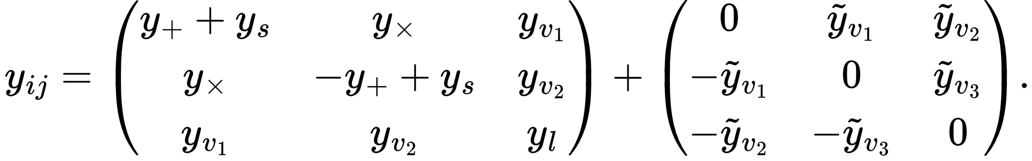
Descomposición por helicidades para obtener modos de propagación
31
Los modos son:
Modo tensorial
Modo escalar
Modo vectorial
Cuya representación matricial adopta la forma:

Slide 19
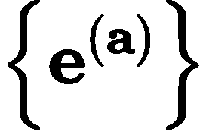
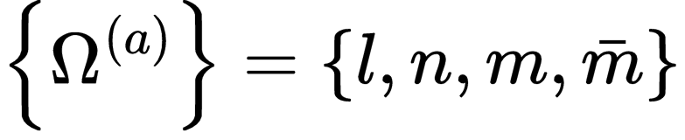
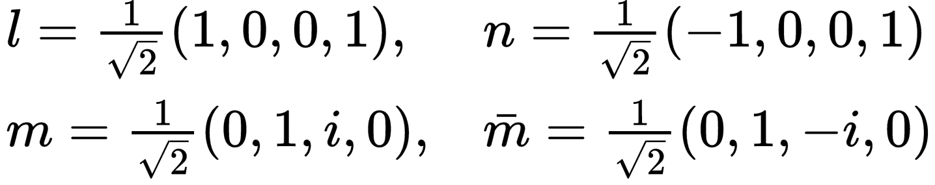
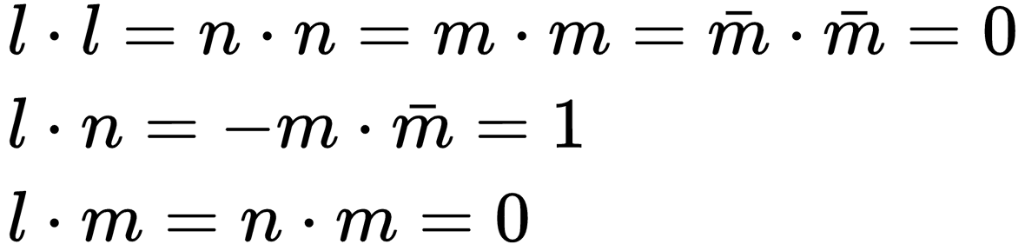
Formalismo de Newman-Penrose
30
El puente entre el tensor métrico y la tétrada puede también ser establecido a través de una tétrada nula compleja. Ambas estrategias están relacionadas, esto debido a que cualquier tétrada ortonormal define una tétrada nula
,
construida de la forma
,
bajo las condiciones
,
,
;
tal que

Slide 20
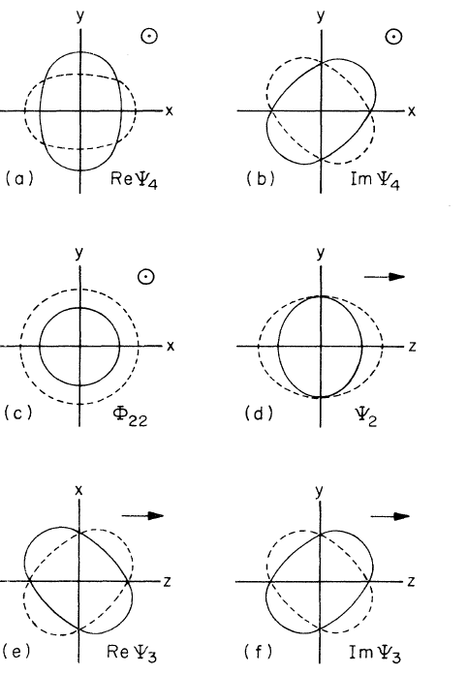
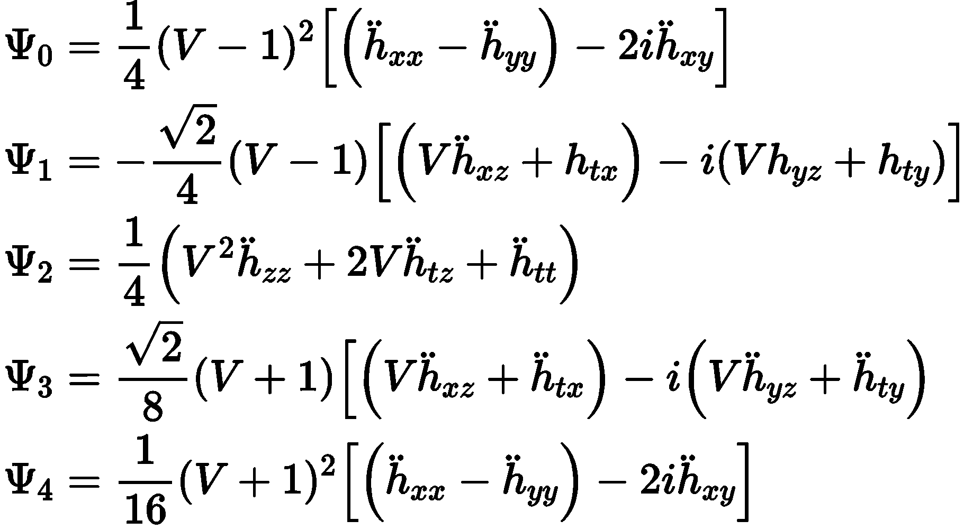
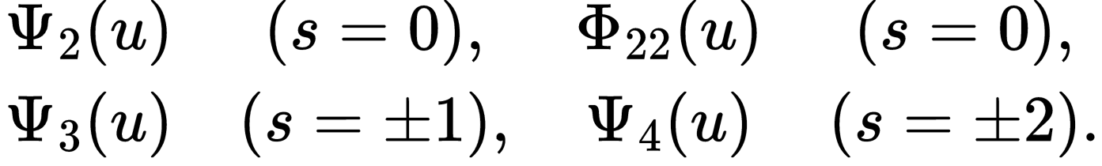
Clasificación E(2)
31
Se definen 6 amplitudes asociadas a 6 modos de polarización
Cada amplitud tiene sus helicidades asociadas
Modos de polarización predichos en teorías de gravedad.
- Eardley, Douglas M., et al. Phys. Rev. Lett. (1973)

Slide 21
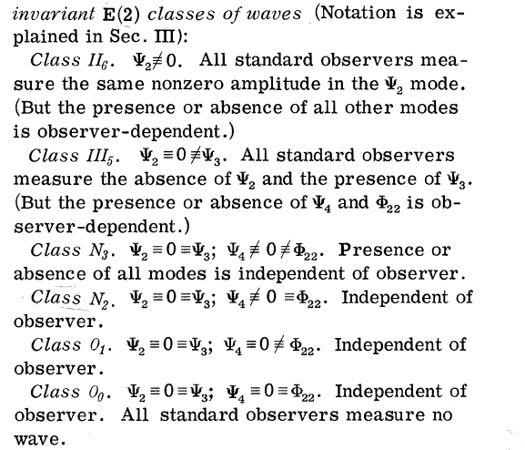
Clasificación E(2)
31
- Eardley, Douglas M., et al. Phys Rev (1973)
Se definen las clases de ondas gravitacionales en términos de la proyección del tensor de Riemann sobre las tétradas nulas:

Slide 22
Clasificación E(2)
31
El tensor de Weyl está descrito por 5 escalares complejos

Slide 23
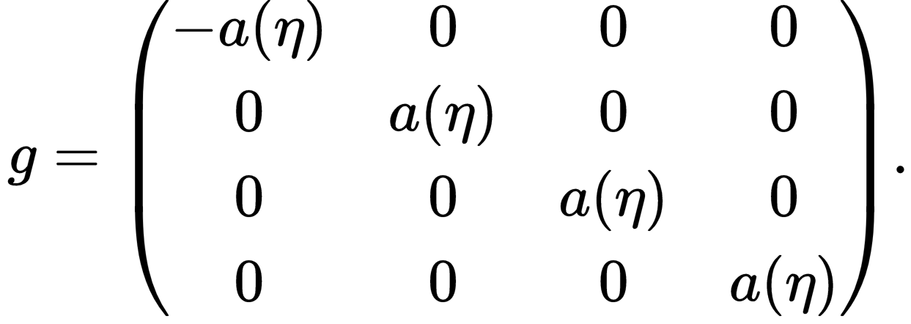


Determinación de las velocidades en GPSU2
31
Modo Tensorial:
Se considera un fondo homogéneo isótropo (Friedmann-Lemaitre-Robertson-Walker)
Para los modos trasversal-transversal o helicidad 2, tenemos

Slide 24

Determinación de las velocidades en GPSU2
31
Las velocidades de propagación, en cada uno de los lagrangianos propuestos asociado a la helicidad 2 (tensorial):
No es lumínica
De
se tiene que la matriz de velocidades es:

Slide 25


Determinación de las velocidades en GPSU2
31
cuyos vectores y valores propios son
y
respectivamente.

Slide 26

Determinación de las velocidades en GPSU2
31
-Ezquiaga, J. M., & Zumalacárregui, M. (2020). Gravitational wave lensing beyond general relativity: Birefringence, echoes, and shadows. Physical Review D, 102(12), 124048.

Slide 27

Determinación de las velocidades en GPSU2
31
Los valores propios representan las velocidades de las velocidades de los modos de propagación, de modo que si son diferentes, se presentará el fenómeno de birrefringencia:

Slide 28

Determinación de las velocidades en GPSU2
31
Los valores propios representan las velocidades de las velocidades de los modos de propagación, de modo que si son diferentes, se presentará el fenómeno de birrefringencia:
Importancia de este fenómeno:

Slide 29


Determinación de las velocidades en GPSU2
31
1. Se han determinado las velocidades de propagación, en cada uno de los lagrangianos propuestos asociado a la helicidad 2:
No es lumínica
Es lumínica
Es lumínica
Es lumínica

Slide 30
En proceso:
31
Encontrar modos de polarización extra asociados a los modos escalares y vectoriales

Slide 31
Conclusiones
31
1. La teoría GPSU(2) reproduce los mismos modos tesoriales transversales de Relatividad General y dos adicionales provenientes de los campos vectoriales B.
2. La teoría GPSU(2) predice al menos un conjunto de modos de propagación con velocidades anómalas, causando así el fenómeno de birrefringencia.
3. El fenómeno de birrefringencia facilita la clasificación de las teorías modificadas de la gravedad.

Slide 32
GRACIAS.

Slide 33

Teorías Modificadas de la Gravedad
22

Slide 34



Marco Teórico:
10
Formulación Linealizada de la Gravedad
En la aproximación de campo débil, suponemos que existe un sistema de referencia en donde
,
el cual, bajo una transformación de gauge
,
vemos que
,
donde
sea como máximo de igual orden que
.

Slide 35


Solución de onda en el gauge TT
donde

Slide 36

Introducción: Primera observación directa de OG
Abbott, Benjamin P., et al. "Observation of gravitational waves from a binary black hole merger." Physical review letters 116.6 (2016): 061102.

Slide 37





Marco Teórico:
17
Interacción entre masas y OG
Las OG inducen un movimiento relativo entre marcos inerciales locales a través de la desviación geodésica.
Polarización +
Polarización x

Slide 38


Teoría de la Relatividad General
1
La teoría (RG) enuncia:
,
Einstein, Albert (1915).

Slide 39

Teoría de la Relatividad General
1
La teoría (RG) enuncia:
,
Einstein, Albert (1915).
se deriva:
“De esto se deduce que los campos gravitacionales se propagan a la velocidad de la luz.”
Einstein, Albert. "Über gravitationswellen." Sitzungsberichte der Königlich Preussischen Akademie der Wissenschaften (1918).

Slide 40

8
Motivación:
La 1. Ya se comprobó experimentalmente.
- Abbot, Benjamin P., et al. Physl rev, GW170817, (2017).
Algunas teorías de Horndeski y más allá de Horndeski quedaron desfavorecidas ante esta observación.
- Ezquiaga, J. M., & Zumalacárregui, M. (2017).

Slide 41
8
Motivación:
La 1. Ya se comprobó experimentalmente.
- Abbot, Benjamin P., et al. Physl rev, GW170817, (2017).
Algunas teorías de Horndeski y más allá de Horndeski quedaron desfavorecidas ante esta observación.
- Ezquiaga, J. M., & Zumalacárregui, M. (2017).
¡Queremos poner a prueba la teoría Generalizada de Proca SU(2)!

Slide 42
7
Motivación:
La teoría de RG predice en cuanto a la propagación de las Ondas gravitacionales que:
1. Se propagan a la velocidad de la luz;
2. Existen dos modoso que se propagan a la misma velocidad.
- Eardley, Douglas M., et al. Phys Rev (1973)
- Will, Clifford M. Theory and experiment in gravitational physics. Cambridge university press (2018).
1. Ya se comprobó experimentalmente en un fondo de FLRW.
- Abbot, Benjamin P., et al. Physl rev, GW170817, (2017).
3. Serviría como muestra de la necesidad de modificar la teoría de RG.
2. No es descartable hasta el momento.
- Ezquiaga, J. M., & Zumalacárregui, M. (2020).

Slide 43


9
Preliminar
Partimos de las ecuaciones de campo de RG:
La teoría es invariante bajo difeomorfismos generales
,
.
De esto se demuestra que las componentes de la métrica transforman como:
.

Slide 44
Marco teórico: Teorías Vector-Tensor
22
Hornsdeski
Yang-Mills
P
GP
PSU(2)
GPSU(2)

Slide 45

21
Formulación Linealizada de la Gravedad
1. Singularidades: La teoría de Relatividad general las predice.
2. El problema de la constante cosmológica: La constante cosmlógica que busca describir la materia oscura posee problemas de ajuste fino.
A3. Problema de renormalizabilidad y unitariedad : La teoría de RG no es renormalizable perturbativamente.

Slide 46



Descomposición por helicidades para obtener modos de propagación
31
Bajo una tranformación de fourier:
se obtiene la correspondencia:
donde Esto se puede relacionar con una descomposición en representaciones irreducibles del grupo SO(2) de rotaciones alrededor de un eje fijo k. Estas representaciones están etiquetadas por la helicidad h.
Específicamente, lo modos son:
Modo tensorial
Modo escalar
Modo vectorial

Slide 47

Evolución de las ondas gravitacionales
31
Del Sistema de ecuaciones
Nos centramos en la matriz de velocidades C, pues sus autovalores corresponden a las velocidades de fase según la ecuación de movimiento elegida junto con los modos de polarización.

